Slide 1


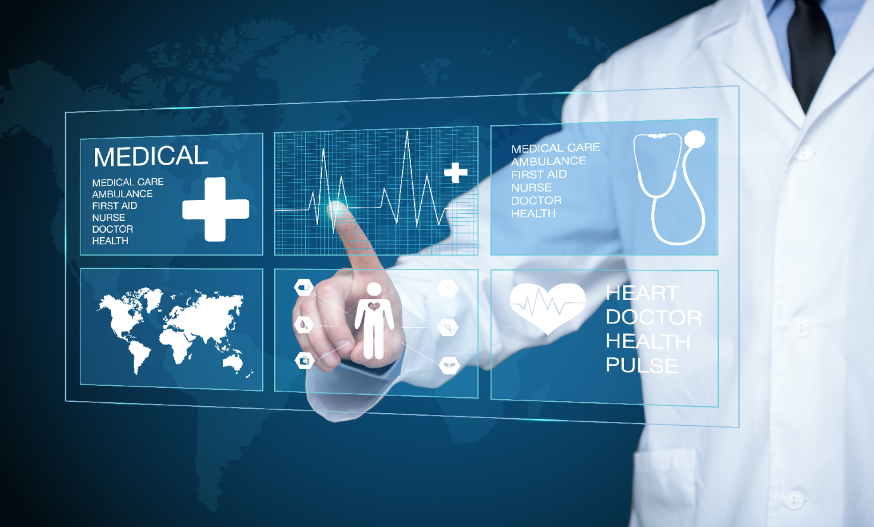
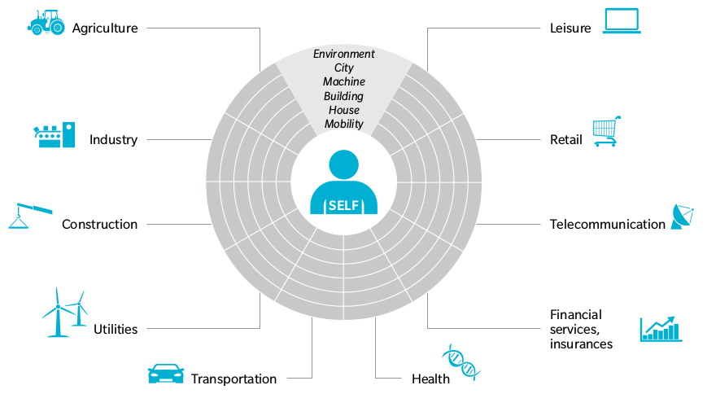
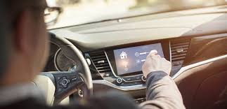
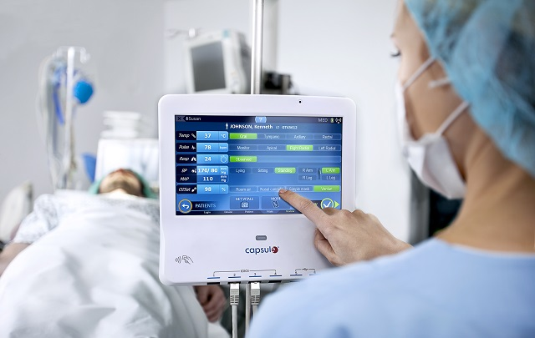
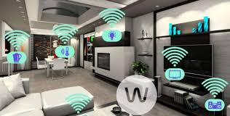
INTERNET DAS COISAS (IoT)
AUTOR: ABRANTES ARAÚJO SILVA FILHO, BRENDHOM FÉLIX GARCIA BRITO, CARLOS AUGUSTO CAUS COUTO;
AUTOR: ELIZIEL DE PAULA DA SILVA, IURI ALVES CONTARELLI, VICTOR LUCHSINGER LUBE
Mostra de Trabalhos de Tecnologia da Informação
INTRODUÇÃO
A tecnologia permitiu, nos últimos anos, a criação e o desenvolvimento de dispositivos com capacidade de se conectar á internet e de trocar informações. Esses dispositivos são objetos eletrônicos que utilizamos no nosso dia a dia, que passaram a alojar sistemas eletrônicos embarcados com componentes de software, sensores e, principalmente conectividade, que permite trocarem informações entre si através de rede. A aplicação da tecnologia de conectividade entre os dispositivos são praticamente inesgotáveis, variando desde uma simples Smart-TV capaz de se conectar à Internet, até dispositivo complexos como um marca-passo capas de informar automaticamente ao médico um mapa de monitoramento de seu paciente.
CONCEITO
Devido a pouca idade e maturação e diferente visões dos dispositivos pioneiros do campo de Iot, não existe um consenso estabelecido sobre o que realmente é, porém, houve um grande esforço de entendimento e conceituação pelo Institute of Electrical and Electronics Engineers (IEEE), que reconheceu a grande importância do tema que definiu a Internet das Coisas como uma rede complexa, autoconfigurável e adaptativa, que interconecta “coisas” à Internet através do uso de protocolos de comunicação padronizados. As coisas interconectadas têm representação física ou virtual no mundo digital, com capacidades sensoriais, de atuação e programabilidade, e são unicamente identificáveis.
APLICABILIDADE
A aplicação da IoT varia desde um simples eletrodoméstico até grandes sistemas industriais ou sistemas para cidades inteiras:
CONCLUSÃO
A Internet das Coisas é um novo paradigma no uso da tecnologia de dispositivos conectados à rede, com imenso potencial para a geração de valor direto para as pessoas e para as empresas, mesmo não sendo muito claro todo o impacto que pode proporcionar, apesar das inúmeras aplicações. Além disso, questões de segurança e privacidade das informações precisam ser melhoradas, antes que a IoT possa ser adotada em escala global.
Trabalho interdisciplinar: Introdução à Computação e Organização do Trabalho Científico
Professoras orientadoras: Lourdinha Fonseca Uyttenhove e Renata Cristina Laranja Leite

